Slide 1

CLOUD
COMPUTING
Xây dựng hệ thống cloud mô phỏng trang dạy học số có thể tự scale up, scale down

Slide 2
Contents
Introduction
Demo
Introduction about us
Demo web
Technical
Conclusion
Technical in project
Conclusion

Slide 3
ABOUT US
Lê Anh Nhân 20110689
Phạm Ngọc Thắng 20110728
Đỗ Quốc Việt 19110498
Group 82
GVHD: Ts. Huỳnh Xuân Phụng

Slide 4
— Cloud Computing
“Xây dựng hệ thống cloud mô phỏng trang dạy học số có thể tự scale up, scale down.”
Cloud

Slide 5
01
SPRING BOOT
Technical

Slide 6
Spring boot là gì?
Spring Boot là một extension của Spring Framework giúp các lập trình viên loại bỏ các bước cấu hình phức tạp mà Spring bắt buộc.
Spring Boot là dự án phát triển bởi ngôn ngữ Java (JAVA) trong hệ sinh thái Spring framework.

Slide 7
Đặc điểm nổi bật của Spring boot?
Được phát triển tối ưu sao cho cấu hình XML trở nên đơn giản nhanh chóng và dễ dàng nhất trong Spring
Gia tăng được năng suất trong quá trình lập trình.
Giảm ở mức tối thiểu thời gian lập trình.
Giúp người dùng mặc dù không có nhiều kiến thức lập trình vẫn có thể xây dựng được một ứng dụng.

Slide 8
02
SPRING DATA JPA
Technical

Slide 9
Spring data jpa là gì?
Spring Data là một module của Spring Framework.
Mục đích của Spring Data JPA là giảm thiểu việc thực hiện quá nhiều bước để có thể implement được JPA Spring Data JPA.
Một phần của họ Spring Data lớn hơn, giúp dễ dàng triển khai các kho lưu trữ dựa trên JPA. Mô-đun này liên quan đến hỗ trợ nâng cao cho các lớp truy cập dữ liệu dựa trên JPA.

Slide 10
Đặc điểm của
Spring data jpa?
Hỗ trợ các vị từ Querydsl và do đó các truy vấn JPA an toàn về kiểu.
Kiểm toán minh bạch của lớp miền.
Hỗ trợ phân trang, thực thi truy vấn động, khả năng tích hợp mã truy cập dữ liệu tùy chỉnh.
Xác thực các @Query truy vấn được chú thích tại thời điểm khởi động.
Hỗ trợ ánh xạ thực thể dựa trên XML.
Cấu hình kho lưu trữ dựa trên JavaConfig bằng cách giới thiệu @EnableJpaRepositories.

Slide 11
03
SPRING SECURITY
Technical

Slide 12
Spring security là gì?
Spring Security là một khung xác thực và kiểm soát truy cập mạnh mẽ và có khả năng tùy biến cao. Đây là tiêu chuẩn thực tế để bảo mật các ứng dụng dựa trên Spring.
Spring Security là một framework tập trung vào việc cung cấp cả xác thực và ủy quyền cho các ứng dụng Java. Giống như tất cả các dự án Spring, sức mạnh thực sự của Spring Security nằm ở việc nó có thể được mở rộng dễ dàng như thế nào để đáp ứng các yêu cầu tùy chỉnh.

Slide 13
Đặc trưng của
Spring security?
Hỗ trợ toàn diện và có thể mở rộng cho cả Xác thực và Ủy quyền.
Bảo vệ chống lại các cuộc tấn công như cố định phiên, clickjacking, giả mạo yêu cầu trang chéo, v.v.
Tích hợp API Servlet.
Tích hợp tùy chọn với Spring Web MVC.

Slide 14
04
MARIA DB
Technical

Slide 15
MariaDB là gì?
MariaDB là một hệ quản trị cơ sở dữ liệu mã nguồn mở (DBMS), thay thế cho MySQL.
MariaDB dựa trên SQL và hỗ trợ xử lý dữ liệu ACID-style
Ngoài ra, cơ sở dữ liệu cũng hỗ trợ các API JSON, sao chép dữ liệu song song và nhiều công cụ lưu trữ, bao gồm InnoDB, MyRocks, Spider, Aria, TokuDB, Cassandra và MariaDB ColumnStore

Slide 16
Ưu điểm của MariaDB?
Hoàn toàn miễn phí
Khắc phục những hạn chế của MySQL
Bổ sung thêm nhiều Engine hơn
Kết hợp cả SQL và NoSQL
Hỗ trợ tiếng Việt

Slide 17
05
DOCKER
Technical

Slide 18
Docker là gì?
Docker là một nền tảng để cung cấp cách để building, deploying và running ứng sử dụng các containers (trên nền tảng ảo hóa).

Slide 19
Container Docker là gì?
Các containers cho phép lập trình viên đóng gói một ứng dụng với tất cả các phần cần thiết, chẳng hạn như thư viện và các phụ thuộc khác, và gói tất cả ra dưới dạng một package.
Bằng cách đó, nhờ vào container, ứng dụng sẽ chạy trên mọi máy Linux khác bất kể mọi cài đặt tùy chỉnh mà máy có thể có khác với máy được sử dụng để viết code.

Slide 20
Cái khái niệm liên quan
Docker engine
Docker hub
Images
Container
Dockerfile
Volumes
Docker compose
Docker machine

Slide 21
Docker swarm?
Docker Swarm là một nhóm các máy chạy Docker và tập hợp lại với nhau thành một cluster. Không như docker engine, sau khi các máy này tập hợp vào Swarm, mọi câu lệnh Docker sẽ được thực thi trên Swarm manager.
Các máy tham gia vào swarm được gọi là worker node. Các node này chỉ có khả năng cung cấp khả năng hoạt động chứ không có quyền quản lý các node khác.

Slide 22
Docker in SYS?
Trong bài này, thì hệ thống sử dụng các ứng dụng để giám sát hệ thống:
cAdvisor (Container Advisor)
Prometheus

Slide 23
Apache HTTP server benchmarking tool (ab)
Công cụ Apache HTTP server benchmarking tool (ab): được phát triển bởi Apache Software Foundation, là công cụ tạo ra tải mô phỏng cho Web Server bằng cách gửi các request đồng thời tới máy chủ. Công cụ này được tích hợp mặc định sau khi cài dịch vụ HTTP Apache Web Server phục vụ việc đánh giá Web server sau khi cài đặt.

Slide 24
Các bước thực hiện
CÀI ĐẶT MÔI TRƯỜNG
CentOS 7
Docker
Virtualbox
Apache Bench

Slide 25
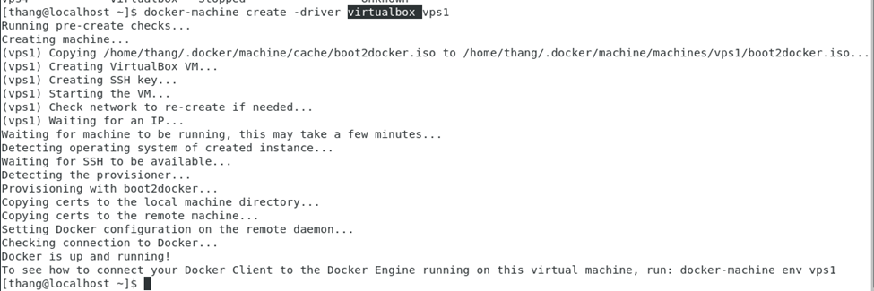
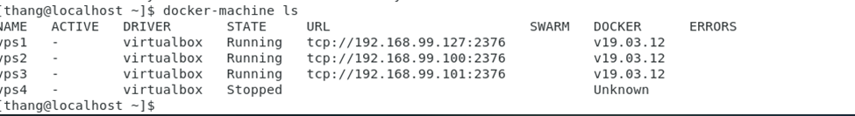
Khởi tạo các Host Docker

Slide 26
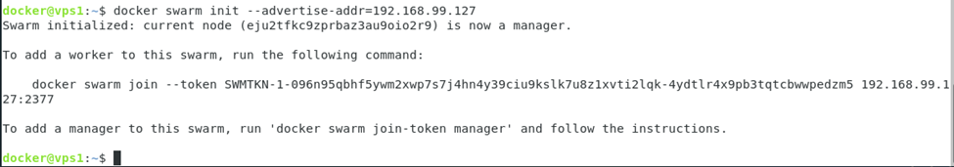
Khởi tạo swarm node
Join các host docker khác vào swarm

Slide 27
Kiểm tra kết quả

Slide 28
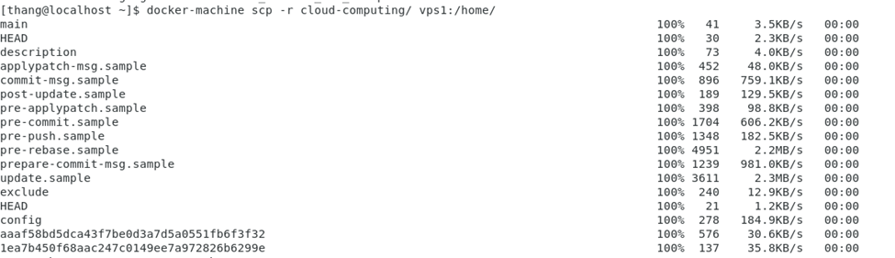
Copy folder project

Slide 29
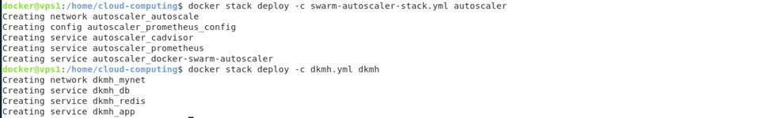
Chạy docker stack
Trên đây là là toàn bộ source code. Nội dung của ứng dụng đã được đóng gói thành các docker image để trên docker hub, Được để sẵn trong file docker compose, chỉ cần chạy deploy stack là có thể hoạt động được

Slide 30
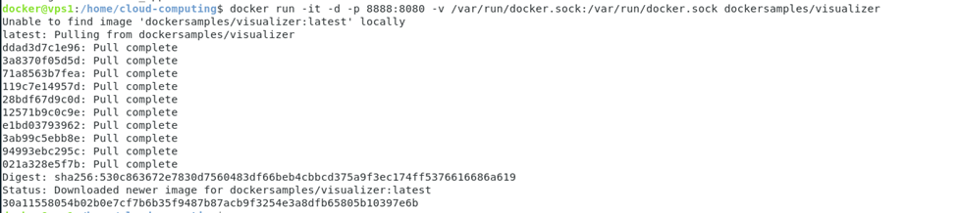
Chạy container visualizer

Slide 31
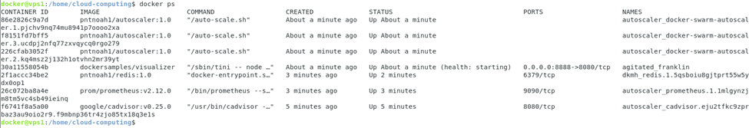
Kiểm tra container đang chạy trong hệ thống

Slide 32
Phần hệ thống
Trong bài này, thì hệ thống sử dụng các ứng dụng để dám sát hệ thống:
cAdvisor (Container Advisor) cung cấp cho người dùng container sự hiểu biết về việc sử dụng tài nguyên và đặc điểm hiệu suất của các container đang chạy của họ.
Prometheus là một hệ thống giám sát dịch vụ và hệ thống. Nó thu thập các chỉ số từ các mục tiêu đã định cấu hình trong các khoảng thời gian nhất định, đánh giá các biểu thức quy tắc, hiển thị kết quả và có thể kích hoạt cảnh báo nếu một số điều kiện được quan sát là đúng. Ở đây, Prometheus sẽ giám sát các thông số được cập nhật từ các container thông cAdvisor, từ số liệu đó sẽ kiểm tra hiệu năng của cpu, sau đó thiết lập các luật để để có thể scale up và scale down. Các cấu hình được đóng gói thành image docker-swarm-autoscaler. Cấu hình được để trong thư mục docker-swarm-autoscaler.

Slide 33
DEMO
Demo hệ thống

Slide 34
Conclusion
Kết luận

Slide 35
Reference…
https://spring.io/guides/gs/spring-boot-docker/
https://hub.docker.com/r/toughiq/mariadb-cluster
https://hub.docker.com/r/prom/prometheus
https://hub.docker.com/r/google/cadvisor/
https://hub.docker.com/_/redis
https://github.com/dockersamples/docker-swarm-visualizer

Slide 36
Thanks!
Do you have any questions?
Please keep this slide for attribution.

